Slide 1
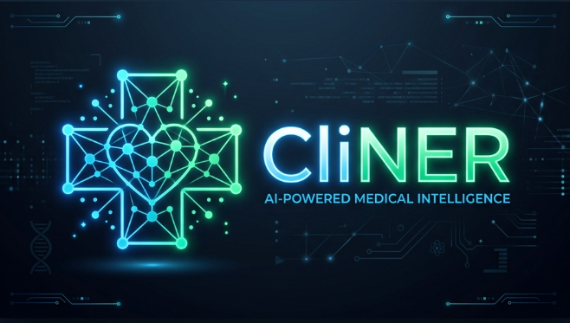
CERTIFICATION CDSD • 8 OCTOBRE 2026
BLOC 6 — DIRECTION DE PROJET IA
CliNER
Extraction d’Entités Médicales (NER) par LLM Fine-Tuné & RAG Hybride
Présenté par :
Christopher Gilleron

Slide 2
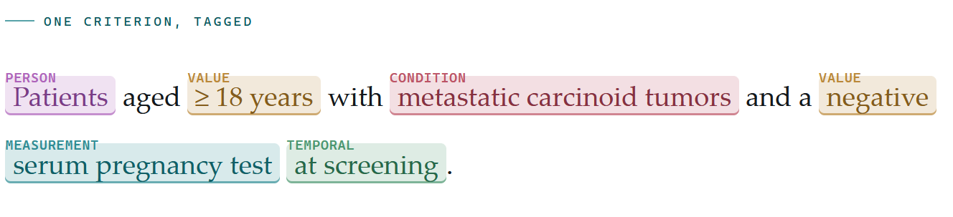
1. Le Problème & Le MVP
⚠️ Le Chaos Médical
Objectif : Comparer efficacement des essais cliniques
Données officielles hétérogènes
ClinicalTrials fournit des JSON incomplets et non structurés.
Information noyée
L'information cruciale est enfouie dans des documents PDF de 100 à 200 pages.
Incomparabilité des essais
Impossible de vérifier si 2 essais sur un même médicament partagent des conditions comparables.
🚀 La Solution (MVP)
NER (Qwen Fine-Tuné)
Extraction d'informations médicales standardisées & filtres
Recherche Augmentée (RAG BioBERT)
Interrogation instantanée des protocoles cliniques en langage naturel
Gold Standard (Chia Dataset)
1 000 études annotées (144 avec PDF), réparties en Train & Test sets
Benchmark NER
BioBERT + Qwen vs. TF-IDF + segmentation + SBERT

Slide 3
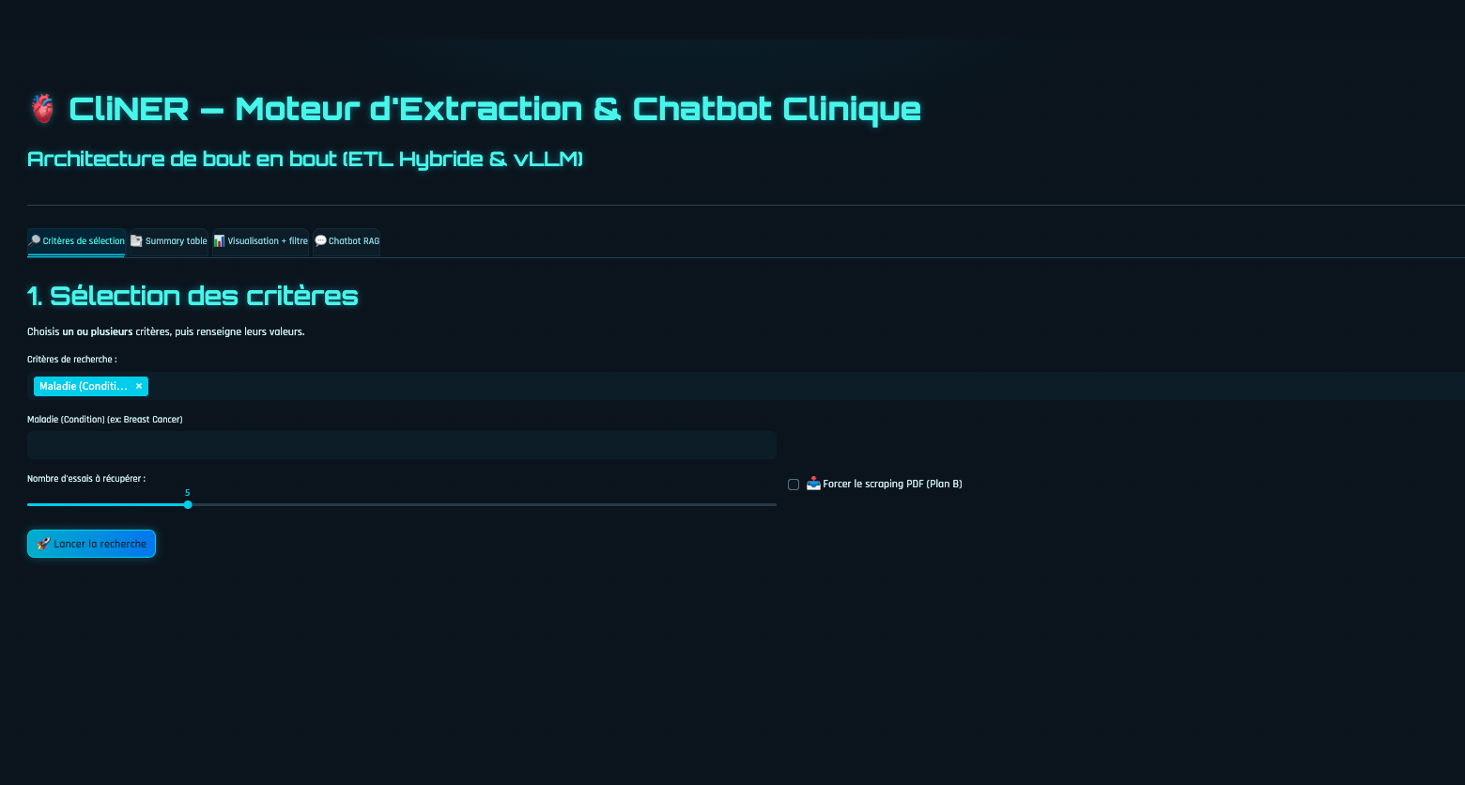
2 LA DÉMO EN DIRECT
Découvrez le moteur CliNER en action
Explorez l'interface interactive pour l'extraction d'entités cliniques (NER) et l'analyse de protocoles en temps réel.
Lancer l'Application Streamlit

Slide 4
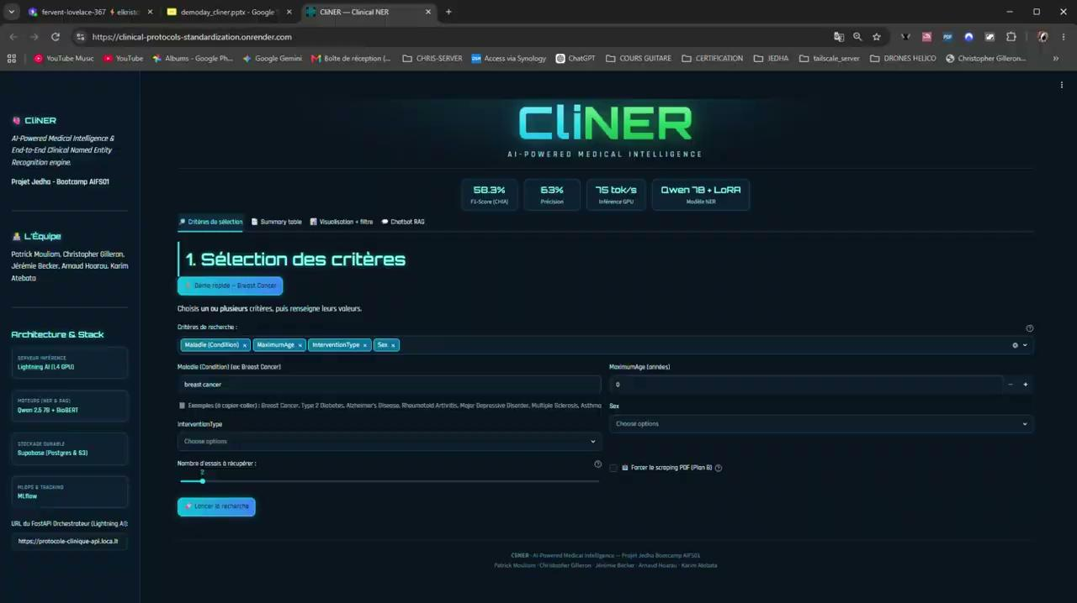
VIDEO DE PRESENTATION

Slide 5
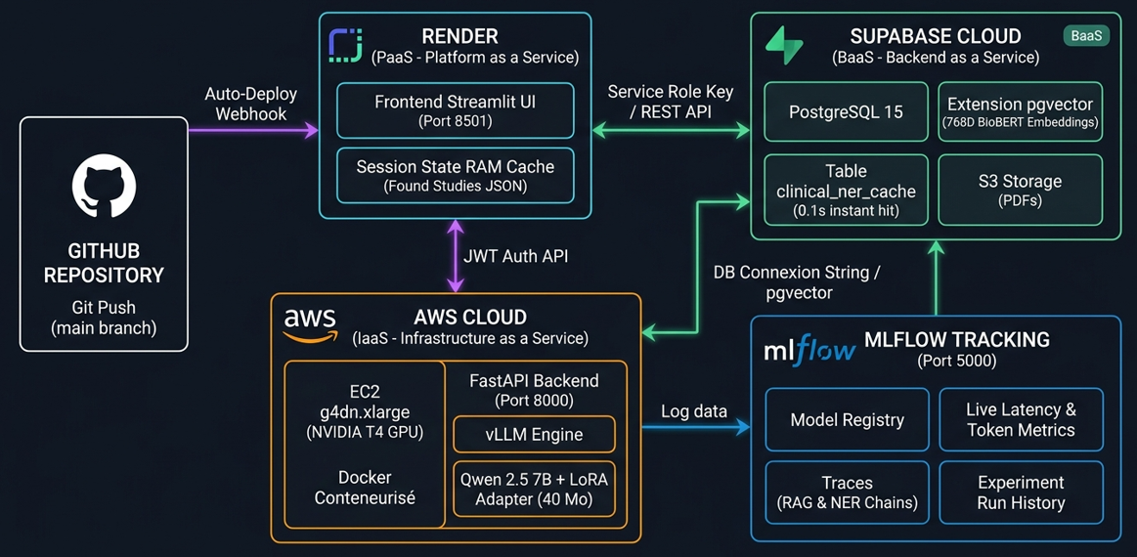
3 Architecture logique

Slide 6
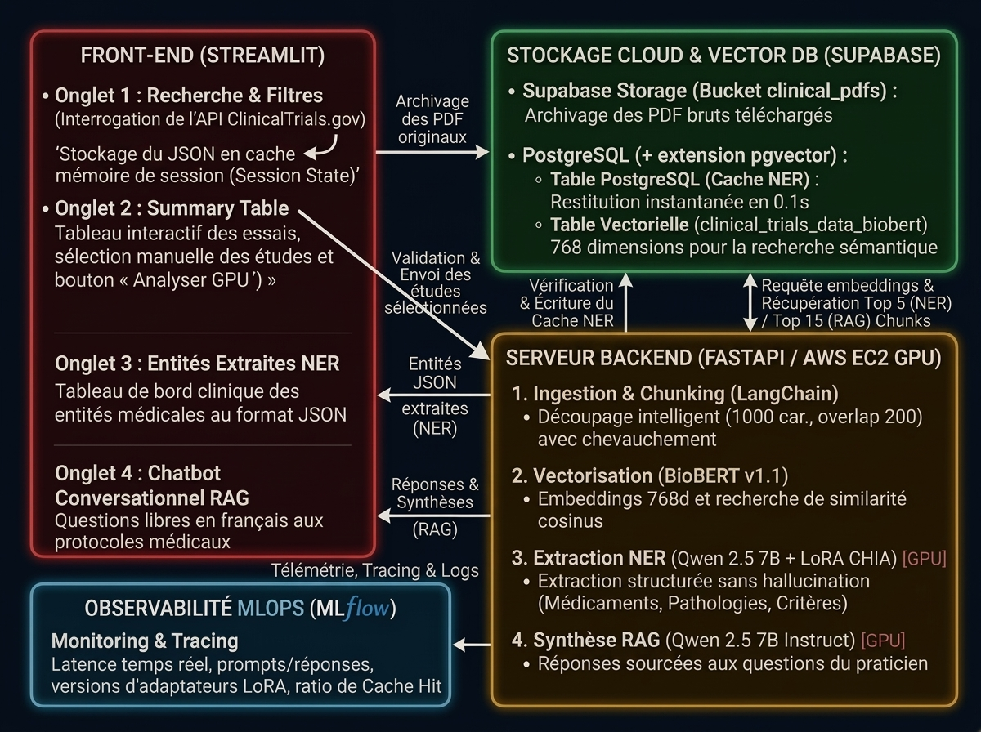
3 Circuit de la donnée

Slide 7
4 BENCHMARK DE PERFORMANCE NER
Évaluation comparative sur le Gold Standard CHIA (Dataset Médical d'Éligibilité)
MODÈLE ÉVALUÉ | PRÉCISION | RAPPEL | SCORE F1 | GAIN OPÉRATIONNEL
Dictionary Floor (Règles & Lexique) | 27,0 % | 36,0 % | 0,31 | Baseline naïve (lexicale)
Qwen 2.5 8B (Zero-Shot natif) | 44,0 % | 52,0 % | 0,48 | LLM généraliste non spécialisé
Qwen 2.5 7B + LoRA (Notre Modèle) | 63,0 % | 54,0 % | 0,58 | 🏆 Champion (+10 pts F1 / +19 pts Préc.)
🎯 PRÉCISION MÉDICALE MAXIMISÉE
63,0 % (+19 pts)
Élimination des fausses détections : sur 100 entités extraites par le modèle LoRA, 63 sont strictement conformes au consensus médical (vs 44 pour Qwen brut).
⚡ LATENCE & DÉBIT GPU (vLLM)
75 tokens / sec
Moteur d'inférence haute performance vLLM (PagedAttention) : temps moyen d'inférence < 0,5s par paragraphe d'éligibilité sur carte L4.
💾 ARCHITECTURE FINOPS QLoRA
40 Mo d'Adaptateur
Poids LoRA ultra-légers (40 Mo au lieu de 14 Go) greffés à chaud sur le cerveau de base. Coût d'entraînement et de stockage divisé par plus de 50.
Un F1-Score de 58 % en Named Entity Recognition médical peut sembler modeste dans l'absolu, mais il s'agit en réalité d'une excellente performance : dans la littérature scientifique biomédicale (corpus NCBI Disease et BioNLP), l'accord inter-annotateurs entre médecins experts humains plafonne entre 60 % et 70 %.

Slide 8
5 PERSPECTIVES & INDUSTRIALISATION MLOPS / LLMOPS
Trajectoire de Déploiement : CI/CD Automatisée, Observabilité du Drift & FinOps
01 | INTÉGRATION CONTINUE (CI/CD)
Quality Gate & Tests Automatisés
• Pipeline GitHub Actions & PyTest
• Conteneurisation Multi-Stage
• Évaluation RAGAs en Intégration
02 | CONTINUOUS TRAINING (CT) & DRIFT
Observabilité Sémantique & Dérive
• Détection du Data Drift (Wasserstein)
• Réentraînement LoRA Déclenché
• Télémétrie MLflow sur Cloud Run
03 | FINOPS & IA SOUVERAINE
Contrôle des Coûts, IaC & Secret Médical
• Infrastructure as Code (Terraform)
• Auto-Kill AWS EC2 (Boto3 FinOps)
• Déploiement On-Premise Sécurisé

Slide 9
SOUTENANCE CDSD | 08 OCTOBRE 2026 | BLOC 6
MERCI
Candidat : Christopher Gilleron
Certification Concepteur Développeur en Science des Données (CDSD)

